Slide 1
مهارات التواصل في المقابلة الطبية
التاريخ المرضي التقليدي
The traditional medical history
أ.م.د .أحمد عبيد

Slide 2
مقدمة:
تتبع مك ويني - Mc Whinney بأناة منشئ أسلوب أخذ التاريخ الطبي التقليدي من المرضى؟
وكان الطبيب سابقاً يعتمد على:
الأعراض المرضية فقط
وهنالك إدراك ضئيل لآلية المرض
وفي أعقاب الثورة الفرنسية، وبداية القرن التاسع عشر، بدأت طريقة جديدة في الطب ألسريري بالظهور من خلال:
اكتشاف الاختراعات الجديدة، )السماعة الطبية (
اكتشاف معلومات سريريه جديدة.
بدأ الأطباء بفحص الأحشاء الداخلية بعد الموت
ربط العلامات المرضية في الحياة مع التغيرات التشريحية في الأعضاء بعد
الموت
أصبح التعبير عن الحالة المرضية البدنية أساس أسلوب المهنة الطبية .

Slide 3
وفي العام1880
أصبحت هناك طريقة سريرية كاملة محددة المعالم:واتضح ذلك من
مراجعة الملفات السريرية في المستشفيات
وبُنيت طريقة تسجيل التاريخ المرضي والفحص البدني المألوفة لدينا حالياً.
ومازالت هذه الطريقة تسيطر على الطب حتى الآن، وتعززت:
بإدخال طرق الفحوص والتحري الحديثة عن آلية الأمراض الداخلية:
( التصوير ألشعاعي، مختبر علم الجراثيم، الكيمياء الحياتية، وأمراض الدم) والتي تعد من أساسيات مهنة الطب.
كما زادت من إدراك الأطباء لآلية الأمراض، ووصل إلى مستوى الخلية والجزيء
وقد درج الأطباء على جمع المعلومات بهذه الطريقة التي تدعى أخذ التاريخ الطبي Medical History Taking

Slide 4
Medical History Content محتويات التاريخ الطبي
اعتاد الأطباء الاستعانة بالأسئلة في الحصول على المعلومات بالطريقة التقليدية السائدة
وبقائمة طويلة من الأسئلة المختصرة، يرغب الطبيب بالحصول على إجابتها. وإن كل معلومة تعطى للطبيب من قبل المريض يتبعها سيل من الأسئلة لمعرفة تفاصيل أكثر عن تلك المعلومة
وعندها يكون دور المريض محدداً في تقديم الإجابات المطلوبة
ويتعلم طالب الطب طريقة أخذ التاريخ المرضى هذه عند بداية دخوله للمرحلة السريرية.
والتي تشمل:

Slide 5
التأريخ المرضي
الشكوى الرئيسة Chief Complain
مُدتها (أي الشكوى) Durations
تاريخ المرض الحالية History Of the present Complain
مراجعة أجهزة الجسم Review of System
التاريخ المرضي السابق Past Medical History
التاريخ العائلي Family History
التاريخ النفسي والاجتماعي Psycho - Social History
التاريخ الدوائي والحساسية Drug & Allergy History

Slide 6
الفحص ألسريري والفحوص الساندة
الفحص البدني:
الفحص العام من المظهر الخارجي من الرأس وحتى القدم
العلامات الحيوية (نبض، ضغط، درجة الحرارة، سرعة التنفس)
فحص أجهزة الجسم المركزية:المقسم بحسب أجهزة الجسم المختلفة
الجهاز العصبي والنفسي
والدوران
والتنفسي
والهضمي
والبولي والتناسلي
والغدد الصم
واللمف والدم
الفحوص الساندة: السريرية المختبرية والشعاعية وغيرها بحقول خاصة
وبعدها التشخيص التفريقي "Differential Diagnosis "، والنهائي provisional” diagnosis”

Slide 7
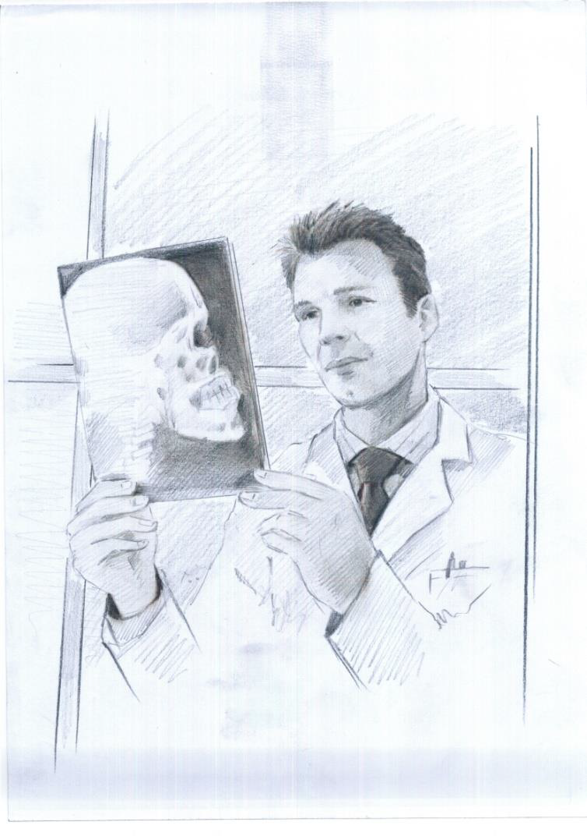
الفحوص

Slide 8
ملاحظات المتابعة
المتابعة لجميع مشكلات المريض، يدون فيها:كل من حسب دوره في العناية الطبية
1. الأطباء الأوامر الطبية اليومية، العلاج، ملاحظات التطور عن جميع ما يعانيه المريض من مشكلات صحية يومياً، وحسب تسلسلها الزمني.
2.ملاحظات التمريض بحقول خاصة بعيدة عن ملاحظات تطور حالة المريض الخاصة بالأطباء
3. جداول المراقبة اليومية، ومخططات الفعاليات الحيوية الخاصة لكل ملف؛ يدون فيها درجة الحرارة، النبض، الضغط، التنفس، السوائل المعطاة والمفقودة، وغيرها من الأوامر الطبية التي تنفذها الممرضة.
4.وأن أهم ميزة للملف التقليدي هو تجميع البيانات بحسب أقسام الرعاية، فمثلاً:
تتجمع نتائج المخترة بقسم واحد، يمكن ملاحظة التغيرات في النتائج مع الزمن
ملاحظة مستوى سكر الدم يومياً وبالتتابع
وكذلك نتائج - الفحوص الشعاعية السريرية بأقسام مستقلة بعضها عن بعض.
5. ويتضمن تقرير الخروج الأعراض الرئيسة والعلامات المرضية وأهم نتائج المختبر والتشخيص والعلاج.

Slide 9
طريقة استقاء التاريخ الطبي التقليدي
ترسخت The traditional medical history "
لدرجة التسليم لفرضية أنها الأسلوب الصحيح. وغالباً ما نفترض صحة ممارستنا الطبية من دون تحقق، وما أهميته بالنسبة لممارستنا الطبية الحديثة ومنبعه؟
ويعد أخذ التاريخ المرضي الأسلوب العلمي للوصول إلى المرض في الطريقة السريرية التقليدية الرئيسة. نشوء تصنيف آلية الأمراض قد مهد للتقدم في العلوم الطبية التي تبعت ذلك.
هيأت هذه الطريقة إمكانية مراجعة دقيقة وحقيقية لاختصاصيي علم الأمراض النسيجي
" Histopathologis" لمهارات الأطباء السريرية التشخيصية، وأعطت لغة عامة
لتوحيد الأسلوب الطبي " ". Medical approach
وزود هذا الأسلوب الأطباء بمنهاج واضح لأخذ التاريخ المرضي وتوثيقه. وبنيت بناءً محكماً للوصول إلى التشخيص أو استبعاد المرض العضوي. وبسطت العملية المعقدة ووحدتها،

Slide 10
نقطة القوة والضعف
وتعد مواضع القوة في الطريقة السريرية التقليدية هي نقطة الضعف نفسها.
بعد أن تبنت:
الموضوعية: التي يحتاجها تشخيص المرض برؤية علم الأمراض النسيجي، (تركز تركيزاً متزايداً على العضو المعتل وظيفياً) وحتى إلى المستوى الخلوي وحالياً إلى المستوى الجزيئي.
ولكن الموضوعية المفرطة قد تُهمل ما يتصل بالمريض الإنسان والكيان الكامل (ترُك – كله من أجل جزئه)

Slide 11
الهواجس و المعاناة
إن هواجس المريض ومخاوفه تترك جانباً وينحصر التركيز على وظائف الأعضاء واعتلالها فقط. في الطريقة الموضوعية ( العلمية البحتة)
المعاناة بمنظور المريض
محيطه الحياتي أو العائلي
الموضوعات الشخصية مثل معتقدات وهواجسه وقلقه
والتي لا يمكن الكشف عنها وقياسها بطريقة الكشف ألمختبري

Slide 12
مشكلات الطريقة التقليدية الكلاسيكية
وهناك مشكلات أخرى في الطريقة التقليدية الكلاسيكية لاستقاء التاريخ المرضي ومنها:
الشكوى الرئيسة:
تدوين الشكوى الرئيسة كما يذكرها المريض من دون تعليل أو – تمحيص
العلاج :مثل: أتيت لأجري قسطرة أو ناظور أو إجراء عملية رفع المرارة. أو
التشخيص الذاتي ً مثل "ارتفاع ضغط الدم”
وبذلك يوجه الطبيب نحو تحديد أولوية رئيسة من عدة أمراض يعاني منها. وقد يتجه الطبيب نحو إهمال المعاناة الحقيقية التي قد يذكرها المريض في نهاية المقابلة الطبية وتُعرف ب ) متلازمة الاستدراك ( نسيت أن أقول لك دكتور)
إخفاء المريض للعرض المهم ( التي جلبته إلى المستشفى) أو قد يكون خائفاً من ذكرها
لا يوضح العلاقة بين المعاناة المتعددة مختلفة الأسباب - والمتفاعلة بعضها مع بعض في التأثير على المريض في آن معاً (المرض طويل الأمد )

Slide 13
نقاط ضعف الطريقة التقليدية
الربط بين العمر والشيخوخة بضعف البصر وضعف الرعاية الاجتماعية التي تؤدي إلى كسر عظم الفخذ.
الفصل المفتعل بين التاريخ المرضي السابق و القصة المرضية والتاريخ والاجتماعي
صعوبة تحديد بداية المرض الحالي .
استكشاف الأعراض المهمة بالأسئلة المغلقة ( معلومات غير دقيقة وغير كافية)
البحث المبكر عن الأعراض المرضية فقط (يمنع الطبيب من الحصول على رواية المريض) ويمنعه من استقاء التاريخ الدقيق والتعبير عن مشكلاته وهواجسه الكامنة.

Slide 14
الخلاصة
هرم التاريخ المرضي
1. الطب القديم
الاكتشافات الطبية والتشريح
2 .الطريقة التقليدية
المبالغة باستخدام الموضوعية المفرطة (المختبرية)
الاهتمام بالبدن بخلاف الهاجس
3. بروز فن المقابلة الطبية
التوصل الى المعاناة

